Slide 1

GRAFOS DE MATURIDADE: PROPOSTA DE MODELO PARA REPRESENTAÇÃO DA EVOLUÇÃO DO CONHECIMENTO E DA CAPACIDADE
MATHEUS SILVA ARAUJO
TRABALHO DE CONCLUSÃO DE CURSO II
ENGENHARIA DE SISTEMAS
UNIVERSIDADE FEDERAL DE MINAS GERAIS
2019

Slide 2
Agenda
Explicar primeiro qual será a sequência da sua apresentação

Slide 3
MODELOS DE EVOLUÇÃO DA MATURIDADE
Um modelo de maturidade é uma representação das fases de aumento quantitativo ou qualitativo do conjunto de capacidades de um indivíduo ou organização em processo de maturação, a fim de avaliar e orientar seu avanço em relação a uma determinada área do conhecimento.
=> Esta definição é sua? Se sim, ok. Se não, colocar referência
Acho que seria de evolução da maturidade – correto?

Slide 4
GRADE CURRICULAR
À medida que a grade curricular de um curso representa a trajetória a ser percorrida por um estudante a fim de concluir aquele curso, é possível estender o conceito de modelo de evolução da maturidade também para a grade curricular.

Slide 5
GRAFOS
Um modelo de evolução da maturidade é composto por unidades elementares e relações de precedência entre elas
Um grafo é constituído de vértices e arestas
É possível representar as unidades como vértices e as relações de precedência como arestas, tendo assim um grafo direcionado acíclico.
=> poderia colocar um desenho do que seria isto

Slide 6
MODELOS DE EVOLUÇÃO DA MATURIDADE UTILIZANDO GRAFOS
Identificar os elementos que representam as unidades do modelo
Devem ser tão granulares quanto possível
Representados pelos vértices
Identificar as relações de dependência entre as unidades
Devem ser definidas por um especialista no tema do modelo
Representados pelas arestas

Slide 7
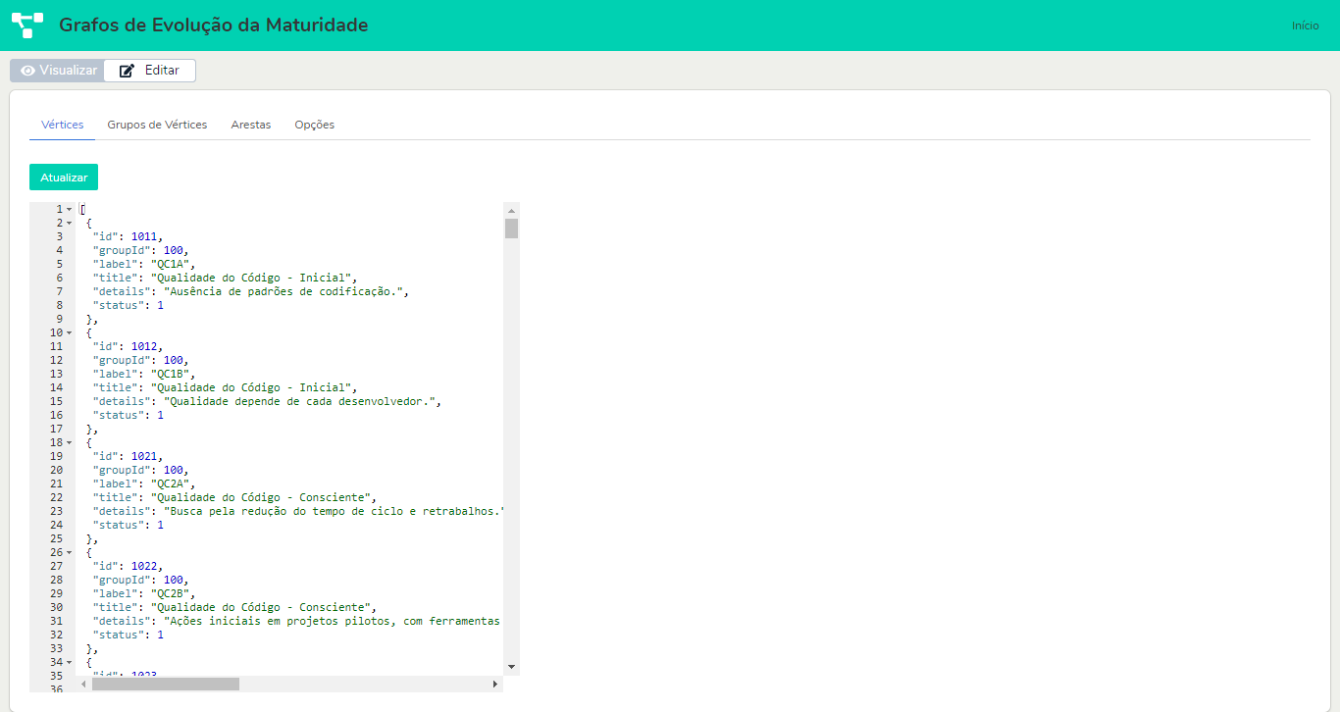
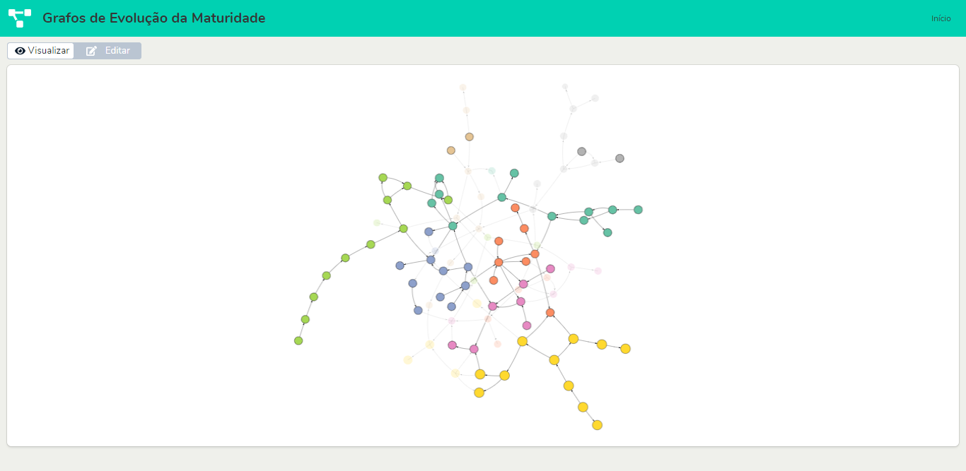
A APLICAÇÃO
Sugiro retirar estes espaços em branco e deixar as figuras maiores – pode “encolher” lateralmente a janela, destacando seu conteúdo usando por exemplo o Paint 2D

Slide 8
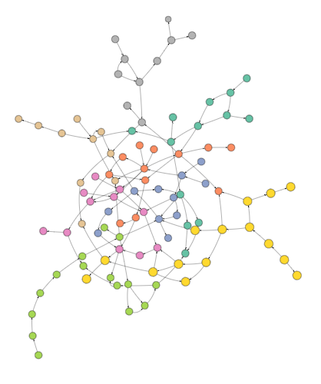
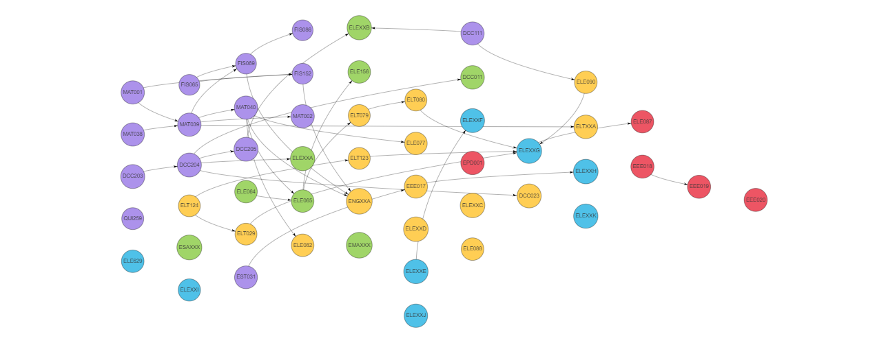
MODELOS DE EXEMPLO

Slide 9
METODOLOGIA: DESENVOLVIMENTO ITERATIVO E INCREMENTAL
Ambiente online e esqueleto da aplicação - Configuração do servidor de hospedagem, de verificação de código e de integração contínua;
Visualização do grafo - integração com a biblioteca Vis.js;
Edição do grafo em formato JSON
Grafos para a grade curricular de Engenharia de Sistemas
Algoritmo de cálculo de próximas disciplinas
Grafos para o modelo de maturidade DevOps

Slide 10
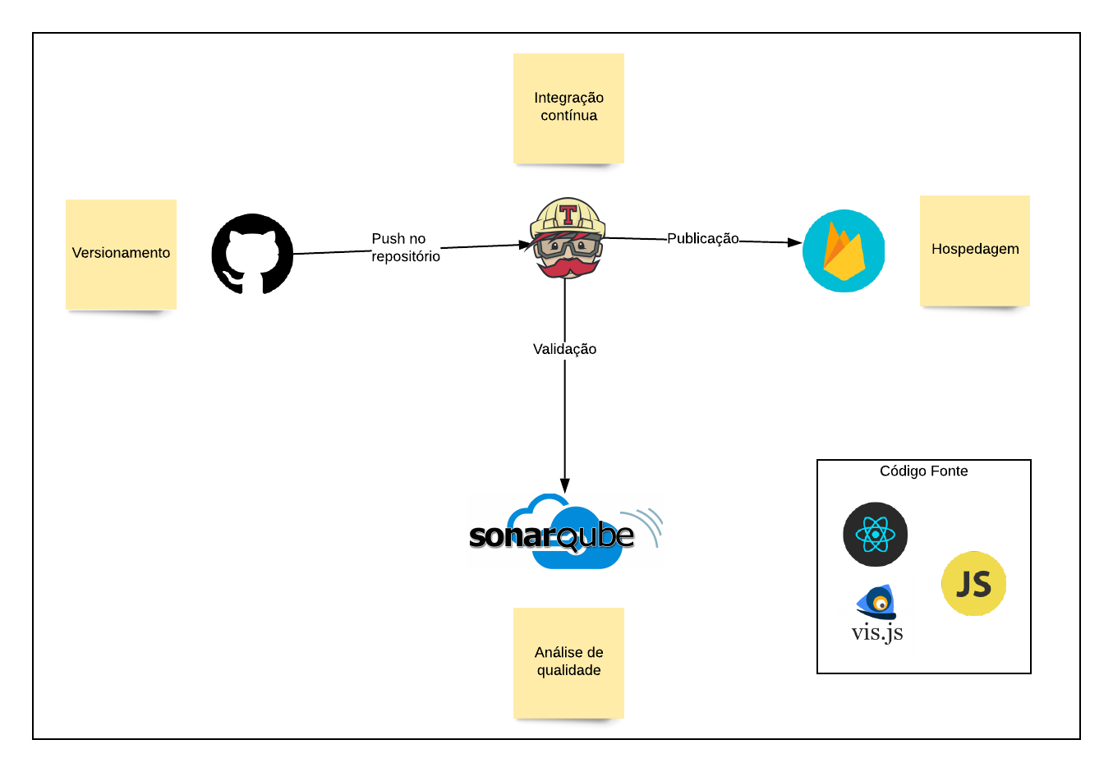
IMPLEMENTAÇÃO
Aumentar o tamanho da figura ao máximo, para possibilitar a leitura

Slide 11
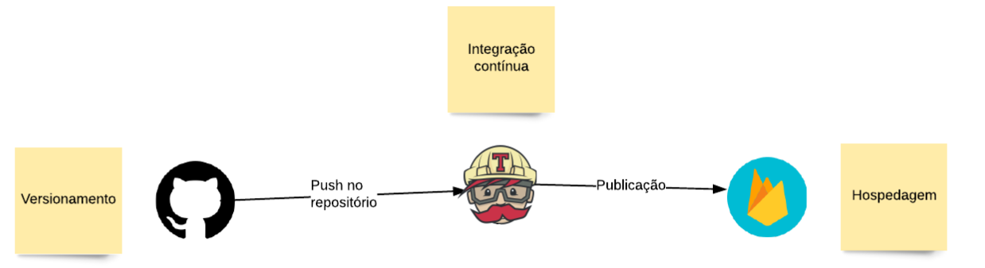
INFRAESTRUTURA

Slide 12
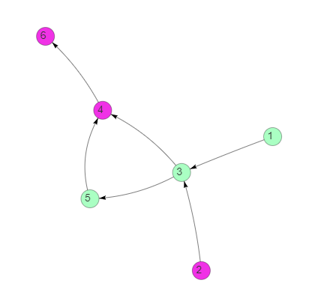
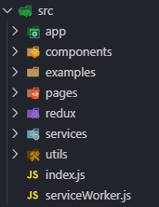
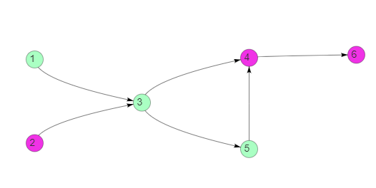
CÓDIGO FONTE E VIS.JS
Notes:
Falar sobre as duas formas de representação e como funcionam os algoritmos

Slide 13


QUALIDADE DE CÓDIGO
Revisão automática de código fonte
Gestão à vista dos indicadores de qualidade
Índice de código coberto por testes automatizados
Valor aceitável: +80%

Slide 14
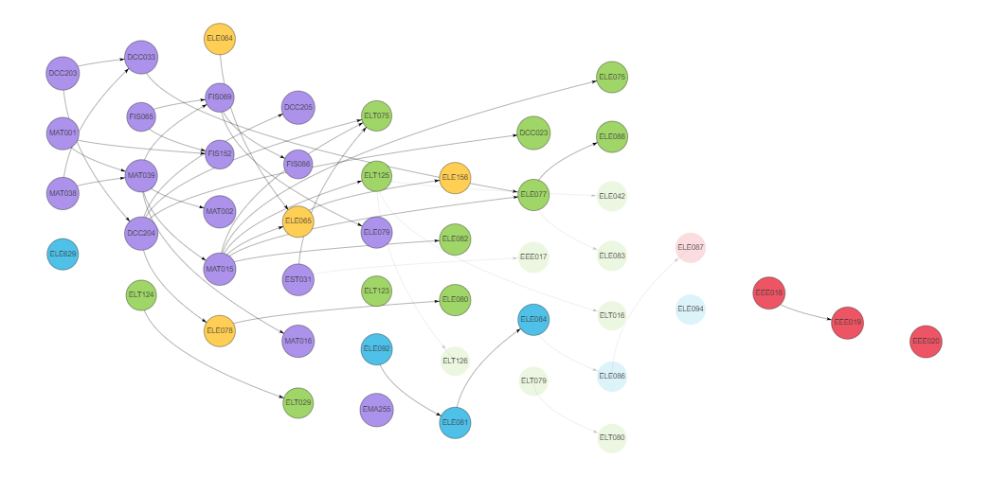
PRÓXIMAS DISCIPLINAS
Calcular Próximas disciplinas disponíveis
Gerar todas as combinações possíveis
Filtrar disciplinas que devem estar na combinação
Filtrar por carga horária
Filtrar horários que não devem estar na combinação
Filtrar combinações com limite de períodos consecutivos
Filtrar conflitos de horários
Ordenar:
Distância
Distância total
Carga horária
Total de horários
Não entendi o itálico em alguns itens
Seria interessante incluir mais slides para mostrar as funcionalidades disponíveis, ou demonstrar o uso da ferramenta durante a apresentação – para mitigar o risco de não ter internet, sugiro gerar slides e deixar escondidos

Slide 15
EVOLUÇÃO DA MATURIDADE NO DEVOPS
Dado um estado inicial
Definir habilidades (arestas) desejadas
Definir um subgrafo para atingir as habilidades desejadas
Executar ordenação topológica
Colocar grafos contendo exemplos de uso

Slide 16
PRÓXIMOS PASSOS
Colocar slide de Conclusão antes, fazendo um resumo do que foi visto e como está relacionado com o curso
Grade curricular – incluir relações de pré-requisitos não formais
Grade curricular – incluir disciplinas não obrigatórias
Caminho maturidade DevOps – aprimorar algoritmo
Definir novos algoritmos, por exemplo, cálculo de arestas críticas
Melhorias de interface
Análise de aplicabilidade em outras áreas

Slide 17
OBRIGADO!

